Slide 2
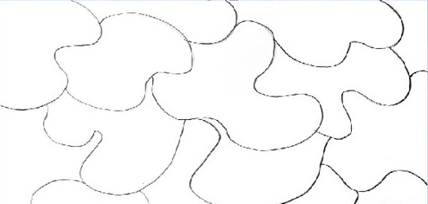
1. Возьми толстый лист бумаги (или белый картон) и обозначь на нём хаотичными плоскостями места, которые потом мы закрасим в разные цвета. Плоскости могут быть любых форм: в виде пятен, как у меня, или же в виде кругов, полосок. Могут иметь четкие контуры, или плавно перетекать из одного цвета в другой. Все зависит от твоей фантазии.

Slide 5
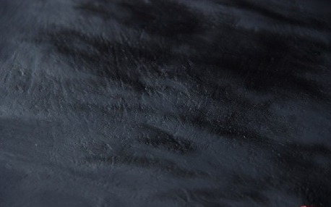
4. На этом этапе покроем бумагу чёрной тушью или гуашью. Если Ты покрываешь поверхность черной тушью, предварительно стоит растворить ее с мылом. Так тушь будет лучше ложиться на восковую поверхность. Бумагу закрашиваем плотно, не оставляя белых пятен и разводов. Оставляем до полного высыхания, а сами в то время приступаем к следующему этапу.

Slide 6
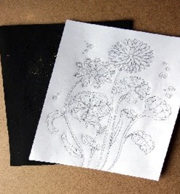
5. Сверху на чёрную бумагу ровно приложи бумагу с эскизом, чтобы уголки листочков совпадали. Возьми ручку, которая уже перестала писать, и прорисуй контуры эскиза, немного прижимая. Такой метод поможет сделать отпечаток эскиза на чёрной бумаге. Проверь, все ли контуры Ты обвел. Когда все будет готово, сними листок, и Ты увидишь, что контуры рисунка перебились на бумагу, как показано на фото.

Slide 7
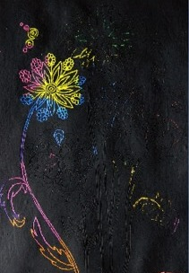
А теперь можно перейти к самому интересному! Полученные контуры начинай царапать ручкой, которая не пишет, или острой палочкой. Если слой воска под краской будет толстым, то Ты убедишься, как легко и приятно царапается рисунок.

Slide 8
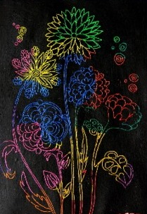
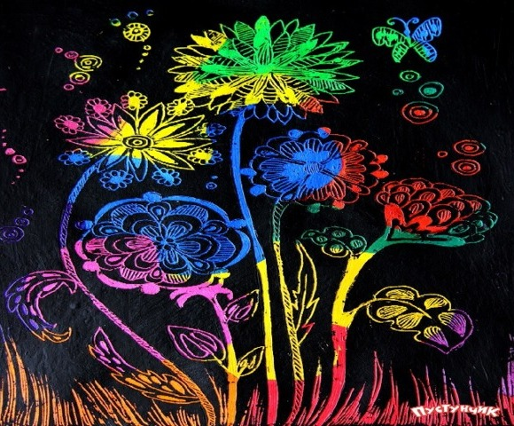
Процарапай все контуры до самого конца. Тогда у Тебя получится такой рисунок, как у меня. Можно оставить его так, он уже замечательный. А можно еще добавить различных орнаментов и штриховок для более оригинального вида.

Slide 9
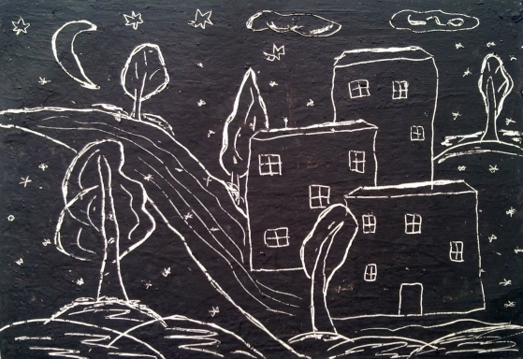
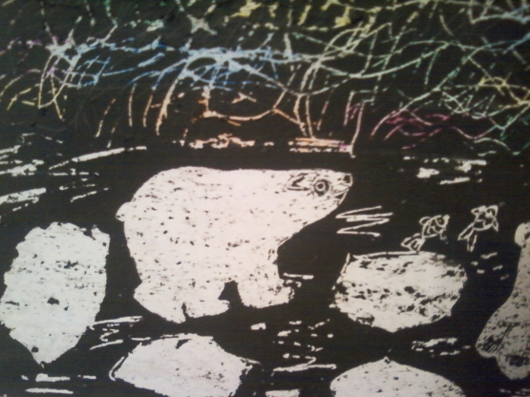
Чёрно-белый граттаж
ребёнок натирает свечой лист так, чтобы он весь был покрыт слоем воска. Затем на него наносится тушь с жидким мылом, либо зубной порошок, в этом случае он заливается тушью без добавок. После высыхания палочкой процарапывается рисунок.

Slide 10
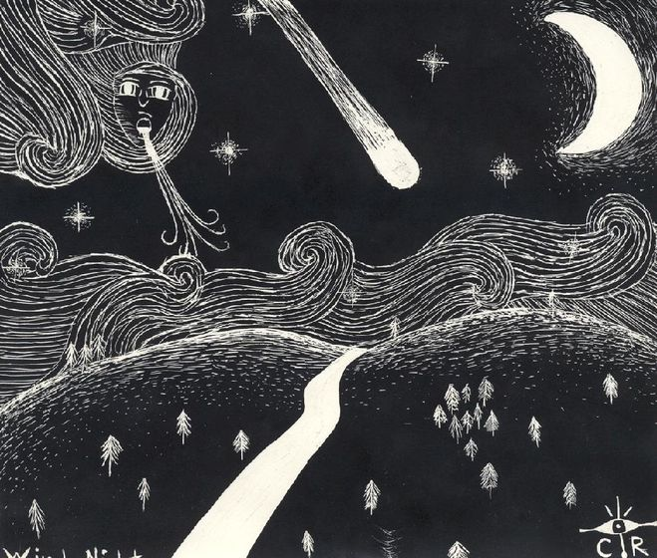
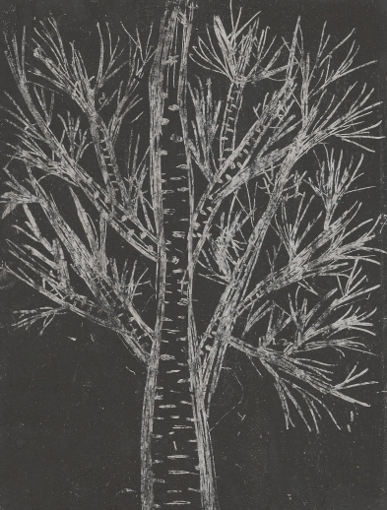
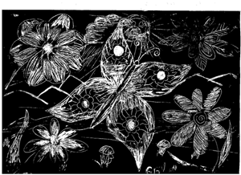
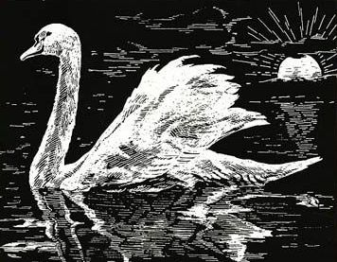

Slide 11
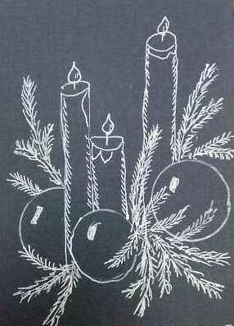
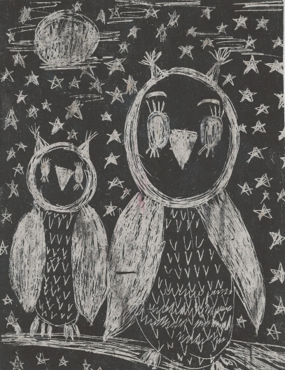
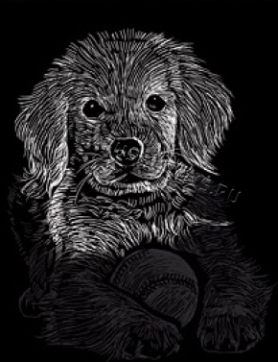
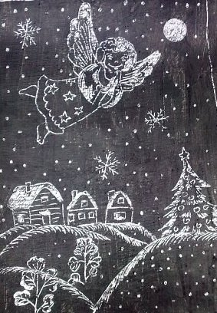
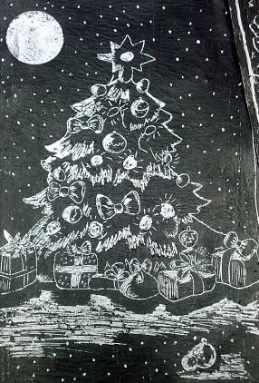
Спасибо за внимание!

